Slide 1
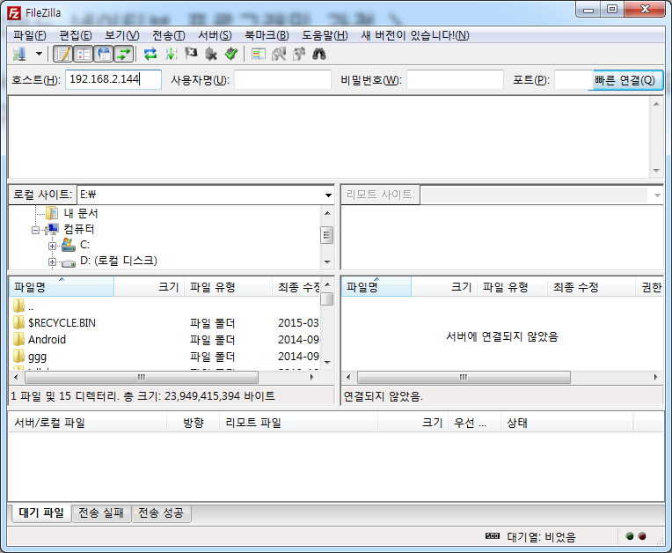
< 안드로이드 네이티브 프로그래밍 과정 >
FTP 서버 접속 방법: 익명 서버이므로 아이디/비밀번호가 필요 없습니다.
강사 아이피 주소: 192.168.2.144
접속이 안되는 경우:
네트워크 아이디가 iocacademy1_XG
인지 확인 부탁드립니다 :D

Slide 2
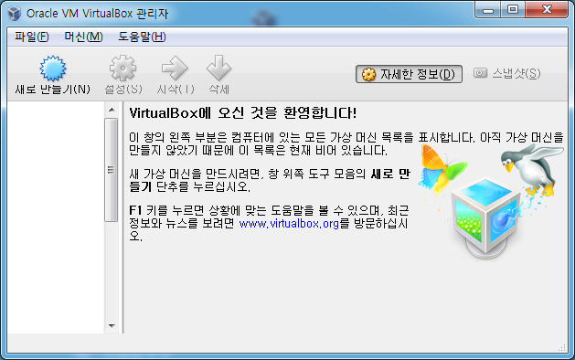
< 버추얼 박스를 사용하여 우분투 운영체제 로딩 방법 >

Slide 3
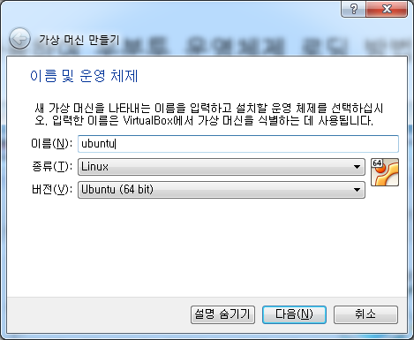

Slide 4
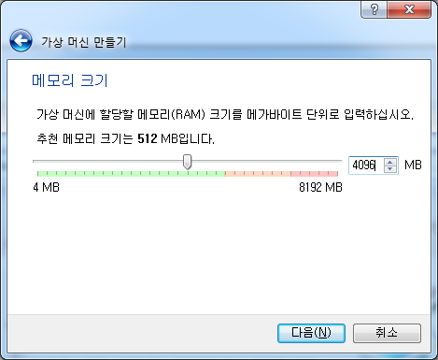
가상 머신의 메모리는 4GB -> 4096

Slide 5
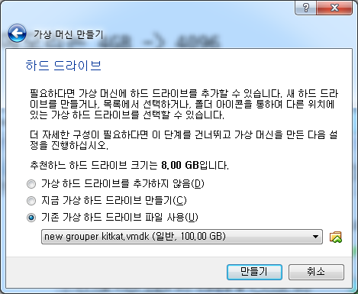

Slide 6
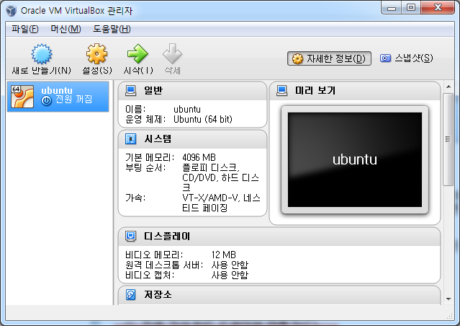

Slide 7
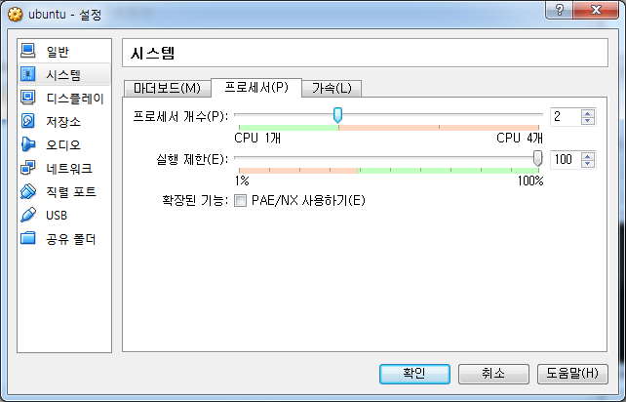
우분투 시스템의 프로세스의 개수는 2개로 설정

Slide 8
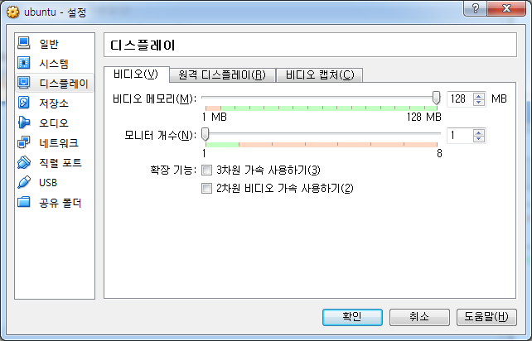
비디오 메모리는 128로 설정합니다.

Slide 9
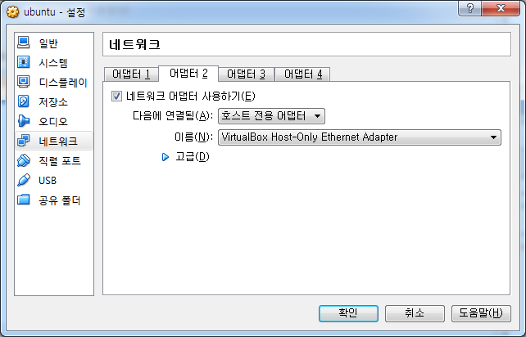
네트워크 설정

Slide 10
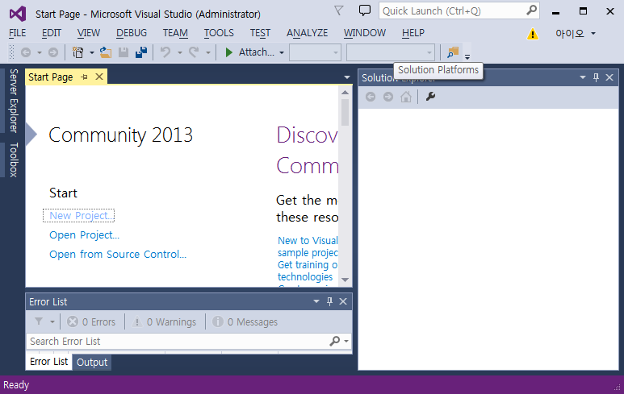
< 비주얼 스튜디오 사용 방법 >

Slide 11
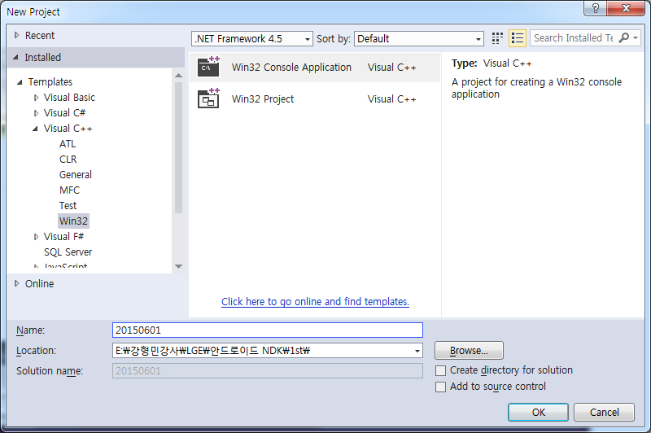

Slide 12
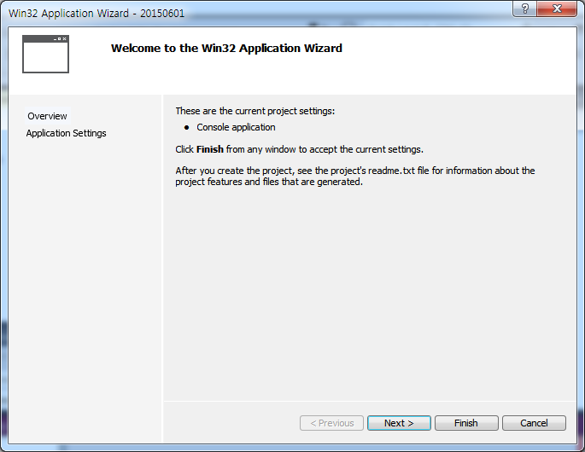

Slide 13
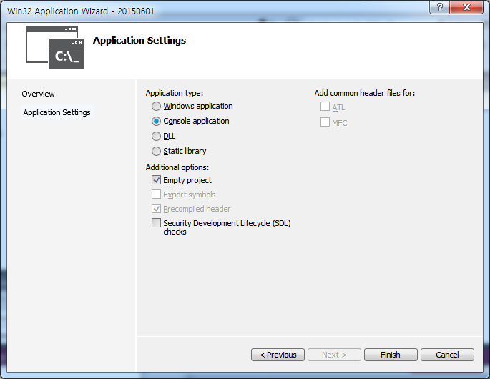

Slide 14
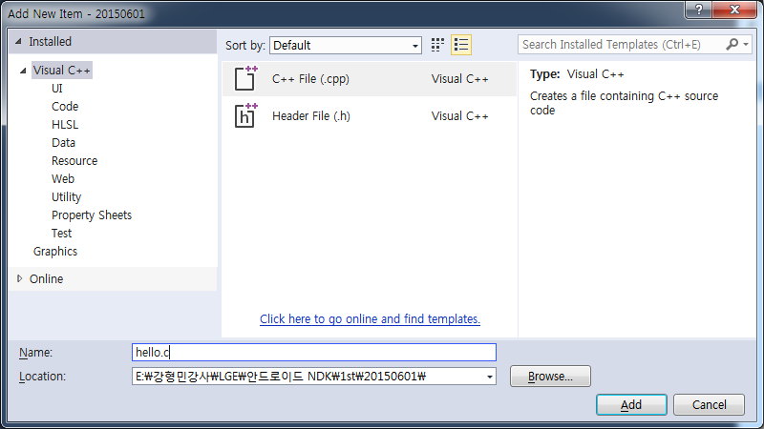

Slide 15
< root 계정 변경 방법 >
$ su – root
또는
$ su –
암호: linux
#

Slide 16
< 빌드 프로세스의 이해 >
사람이 읽을 수 있는 텍스트
-> 소스 코드 또는 원시 코드
// hello.c
#define SQR(x) ((x)*(x))
int main()
{
int n = SQR(2);
return 0;
}

Slide 17
전처리(cpp, cpreprocessor)
Linux: # gcc -E hello.c -o hello.i
Windows: > cl.exe hello.c /P
사람이 읽을 수 있는 텍스트
-> 전처리된 파일
# 1 "hello.c"
# 1 "<command-line>"
# 1 "/usr/include/stdc-predef.h" 1 3 4
# 1 "<command-line>" 2
# 1 "hello.c"
int main()
{
int n = ((2)*(2));
return 0;
}

Slide 18
2. 컴파일러(complier)
Linux: # gcc -S hello.i
Windows: > cl.exe hello.i /FAs /TC
사람이 읽을 수 있는 텍스트
-> 기계어 코드와 문자열을 1대 1일로
매칭한 언어 -> 니모닉 언어(어셈블리어)
.file "hello.c"
.text
.globl main
.type main, @function
main:
.LFB0:
.cfi_startproc
pushq %rbp
.cfi_def_cfa_offset 16
.cfi_offset 6, -16
movq %rsp, %rbp
.cfi_def_cfa_register 6
...

Slide 19
3. 어셈블러(assembler)
Linux: # gcc -c hello.s
windows에서는 어셈블리 코드 생성시
목적 파일이 자동 생성
사람이 읽을 수 없는 기계어 코드
55
48 89 e5
c7 45 fc 04 00 00 00
b8 00 00 00 00
5d
c3

Slide 20
< 공유 라이브러리 생성 방법 >
1. 목적 파일 생성
// add.c
#include "add.h"
int add(int a, int b)
{
return a+b;
}
// sub.c
#include "sub.h"
int sub(int a, int b)
{
return a-b;
}
# gcc -c -fPIC add.c sub.c
010101010101010101010
010101010101010101010
add.o
sub.o

Slide 21
< 공유 라이브러리 생성 방법 >
라이브러리의 이름: math
라이브러리의 명명 규칙
1. 접두어: lib 사용
2. 확장자: .so(shared objects)
-> libmath.so
2. 공유 라이브러리 생성
010101010101010101010
010101010101010101010
add.o
sub.o
# gcc -shared add.o sub.o -o libmath.so

Slide 22
< 공유 라이브러리 생성 방법 >
libmath.so
3. 공유 라이브러리의 사용
// main.c
#include <stdio.h>
#include "add.h"
#include "sub.h"
int main()
{
printf("1 + 1 = %d\n", add(1,1));
printf("1 - 1 = %d\n", sub(1,1));
return 0;
}
# gcc main.c -lmath -L.
-l: 라이브러리의 이름
-> 접두어와 확장자를 생략
-L: 라이브러리의 경로
-> 상대경로/절대경로 사용

Slide 23
< 공유 라이브러리 생성 방법 >
# ./a.out
./a.out: error while loading shared libraries: libmath.so: cannot open shared object file: No such file or directory
이 에러는 경로에서 라이브러리를 찾을 수 없기 때문에 발생하는
에러입니다.
때문에 환경 변수에 현재 라이브러리의 경로를 설정해 주어야 합니다.
# export LD_LIBRARY_PATH=.

Slide 24
< 자바 파일 빌드 및 실행 방법 >
// Main.java
public class Main
{
public static void main(String[] args)
{
System.out.println("hello, world");
}
}
빌드
# javac Main.java
# ls
Main.class Main.java
실행
# java Main
hello, world

Slide 25
< 자바의 패키지란 >
이름 충돌을 방지 하기 위해 물리적인 파일 시스템을 사용하는 메커니즘
< 자바 패키지 선언 >
자바 파일의 최상단에 URI를 사용하여 선언 예외) 주석
package com.lge.example;

Slide 26
// Main.java
package com.lge.example;
public class Main
{
public static void main(String[] args)
{
System.out.println("hello, world");
}
}
# javac -d . Main.java // -d <directory> Specify where to place generated class files
# java -classpath . com.lge.example.Main // -cp <디렉토리 및 zip/jar 파일의 클래스 검색 경로>
-classpath <디렉토리 및 zip/jar 파일의 클래스 검색 경로>
클래스 파일을 검색할 :(으)로 구분된 디렉토리,
JAR 아카이브 및 ZIP 아카이브 목록입니다.

Slide 27
< JNI 구현 방법 - Hello JNI >
# javac -d . Hello.java
1. 네이티브 메서드와 라이브러리 로딩 코드가 포함된 자바 파일 구현
// Hello.java
package com.example;
public class Hello {
// 네이티브 메서드와 공유 라이브러리를 로딩
public static native void printHelloJNI();
static { System.loadLibrary("hello"); } // libhello.so
public static void main(String[] args) {
printHelloJNI(); // or Hello.printHelloJNI();
}
}
주의: 공유 라이브러리의 이름은 확장자와 접두어를 사용하면 안된다.

Slide 28
< JNI 구현 방법 - Hello JNI >
2. 네이티브 함수 구현
// Hello.c
#include <stdio.h> // for printf
#include <jni.h> // for JNIEnv, jclass
// 네이티브의 함수명 작성 방법
// Java_<패키지명>_<클래스명>_<메서드명>(JNIEnv*, jclass); -> 클래스 메서드
// Java_<패키지명>_<클래스명>_<메서드명>(JNIEnv*, jobject); -> 인스턴스 메서드
//void printHelloJNI()
void Java_com_example_Hello_printHelloJNI(JNIEnv *pEnv, jclass clazz) {
printf("hello, jni from c\n");
}
# gcc -c -fPIC Hello.c -I/usr/lib/jvm/java-7-openjdk-amd64/include/
# gcc -shared Hello.o -o libhello.so

Slide 29
< JNI 구현 방법 - Hello JNI >
3. 실행 방법
# java -classpath . -Djava.library.path=. com.example.Hello
hello, jni from c
< 연습 문제 >
네이티브 메서드를 사용하여 화면 상에 hello, world 라는 문자열을
출력해 보세요.
패키지명: com.example.lge;
클래스명: Main
공유 라이브러리의 이름: libhello.so

Slide 30
< vim에서 태그 이동 방법 >
태그를 이동한다는 것은 심볼의 정의로 이동하는 것을 의미
... JNIEnv ... // g + ]
태그 이동 후, 복귀: CTRL + T

Slide 31
< JNI 구현 방법 >
1. 네이티브 메서드와 공유 라이브러리 로딩 코드를 정의
// Hello.java
package com.example.lge;
public class Hello {
public static native void printHello(); // class method
public native void printWorld(); // instance method
static { System.loadLibrary("hello"); } // libhello.so
public static void main(String[] args) {
printHello();
new Hello().printWorld();
}
}

Slide 32
< JNI 구현 방법 >
2. 자바 파일을 빌드한다.
# javac -d . Hello.java
# ls
Hello.java com
3. 네이티브에 대한 헤더 파일을 생성한다.
# javah -classpath . com.example.lge.Hello
# ls
Hello.java com com_example_lge_Hello.h
# mv com_example_lge_Hello.h Hello.h
# ls
Hello.java Hello.h com

Slide 33
< JNI 구현 방법 >
4. 네이티브 코드를 작성합니다.
# cp Hello.h Hello.c
# vi Hell.c
// Hello.c
#include <stdio.h>
#include "Hello.h"
JNIEXPORT void JNICALL Java_com_example_lge_Hello_printHello
(JNIEnv *pEnv, jclass clazz) {
printf("hello\n");
}
JNIEXPORT void JNICALL Java_com_example_lge_Hello_printWorld
(JNIEnv *pEnv, jobject thiz) {
printf("world\n");
}

Slide 34
< JNI 구현 방법 >
5. 네이티브 코드를 공유 라이브러리로 생성한다.
# gcc -c -fPIC Hello.c -I/usr/lib/jvm/java-7-openjdk-amd64/include/
# gcc -shared Hello.o -o libhello.so
6. 실행
# java -classpath . -Djava.library.path=. com.example.lge.Hello
hello
world

Slide 35
< 우분투 FTP 서버 설정 방법 >
1. vsftp 서버 프로그램 설치
# apt-get install vsftpd
패키지 목록을 읽는 중입니다... 완료
의존성 트리를 만드는 중입니다
상태 정보를 읽는 중입니다... 완료
다음 패키지가 자동으로 설치되었지만 더 이상 필요하지 않습니다:
fakeroot g++ g++-4.8 g++-4.8-multilib lib32stdc++-4.8-dev lib32stdc++6
libalgorithm-diff-perl libalgorithm-diff-xs-perl libalgorithm-merge-perl libfakeroot
libstdc++-4.8-dev libx32stdc++-4.8-dev libx32stdc++6
Processing triggers for ureadahead (0.100.0-16) ...
(중략)
ureadahead will be reprofiled on next reboot
vsftpd (3.0.2-1ubuntu2.14.04.1) 설정하는 중입니다 ...
vsftpd start/running, process 7493
Processing triggers for ureadahead (0.100.0-16) ...

Slide 36
< 우분투 FTP 서버 설정 방법 >
2. root가 접속할 수 있도록 계정을 허용해야 합니다.
# vi /etc/ftpusers
# /etc/ftpusers: list of users disallowed FTP access. See ftpusers(5).
#root # this is comment
daemon
bin
sys
sync
games
man
lp
mail
news
uucp
nobody

Slide 37
< 우분투 FTP 서버 설정 방법 >
3. vsftp 서버는 기본적으로 업로드는 불가능합니다. 이를 해제합니다.
# vi /etc/vsftpd.conf
(중략)
22 # Allow anonymous FTP? (Disabled by default)
23 anonymous_enable=NO
24 #
25 # Uncomment this to allow local users to log in.
26 local_enable=YES
27 #
28 # Uncomment this to enable any form of FTP write command.
29 write_enable=YES
30 #
31 # Default umask for local users is 077. You may wish to change this to 022,
(중략)

Slide 38
< 우분투 FTP 서버 설정 방법 >
3. vsftp 서버를 재기동 합니다.
# restart vsftpd
vsftpd start/running, process 7720
4. 우분투 아이피 주소를 알아냅니다.
# ifconfig
(중략)
eth1 Link encap:Ethernet HWaddr 08:00:27:08:04:77
inet addr:192.168.56.101 Bcast:192.168.56.255 Mask:255.255.255.0
inet6 addr: fe80::a00:27ff:fe08:477/64 Scope:Link
UP BROADCAST RUNNING MULTICAST MTU:1500 Metric:1
RX packets:16995 errors:0 dropped:0 overruns:0 frame:0
TX packets:16528 errors:0 dropped:0 overruns:0 carrier:0
collisions:0 txqueuelen:1000
RX bytes:1515807 (1.5 MB) TX bytes:2593622 (2.5 MB)

Slide 39
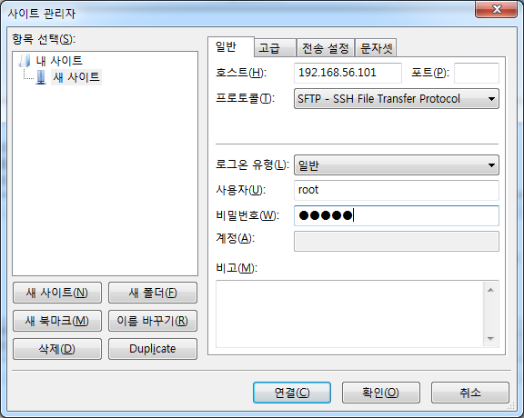
< 우분투 FTP 서버 설정 방법 >
5. 파일질라 클라이언트 프로그램으로 실행 후, CTRL + S 입력
비번은 linux

